Slide 1
ILI工作電腦環境建置程序書 ver2.0.0
鄭以成
2024/09/25

Slide 2
STEP0- ILI工作電腦環境所需建置
安裝檔下載連結
  https://gofile.me/7ntu0/3mkw0w1Kl
安裝tera term
  安裝檔: teraterm-5.3.exe
  執行->下一步直到安裝完成
安裝WinSCP
  安裝檔: WinSCP-6.3.5-Setup.exe
  執行->下一步直到安裝完成
安裝Matlab
  目前伺服器上提供的版本不能安裝於院內環境,跟18899申請院內Matlab
  安裝檔: M.L 2018b.rar,解壓密碼:123
  請照解壓縮資料夾內的readme進行安裝

Slide 3
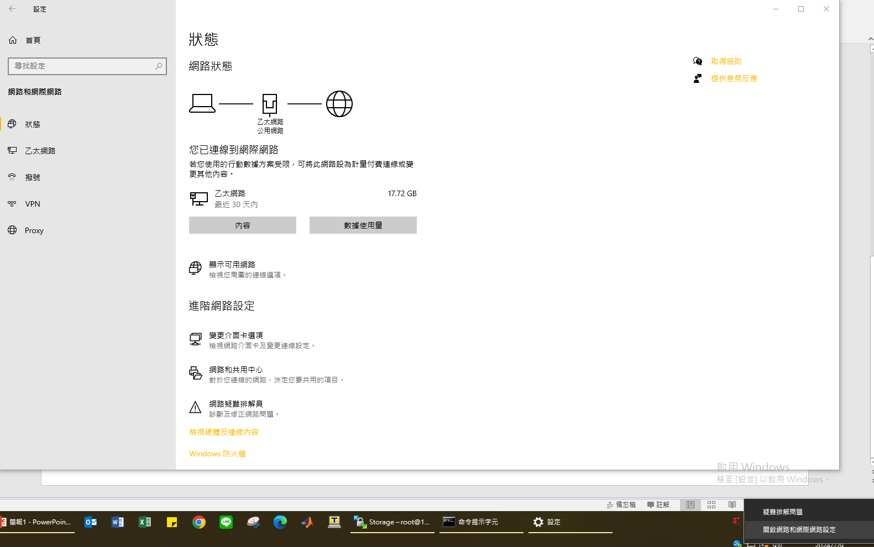
STEP1-開啟網路設定
選擇VPN

Slide 4
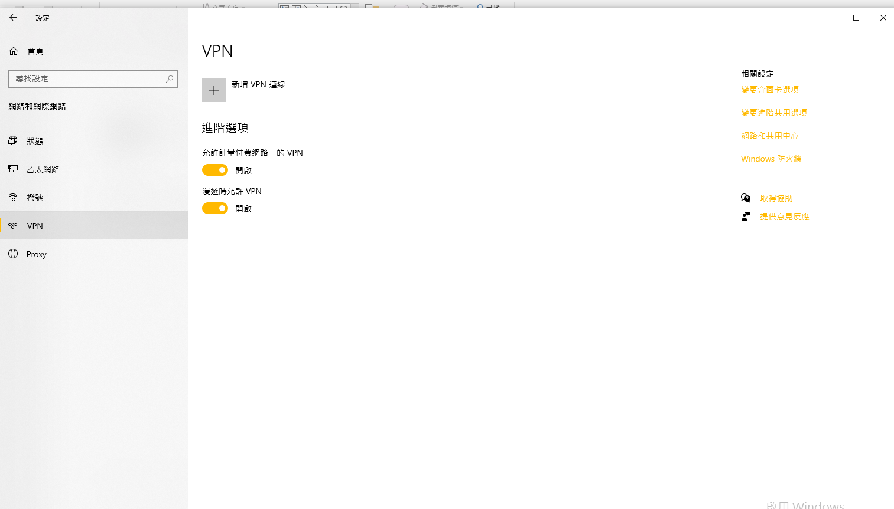
STEP2-開啟網路設定
選擇新增VPN

Slide 5
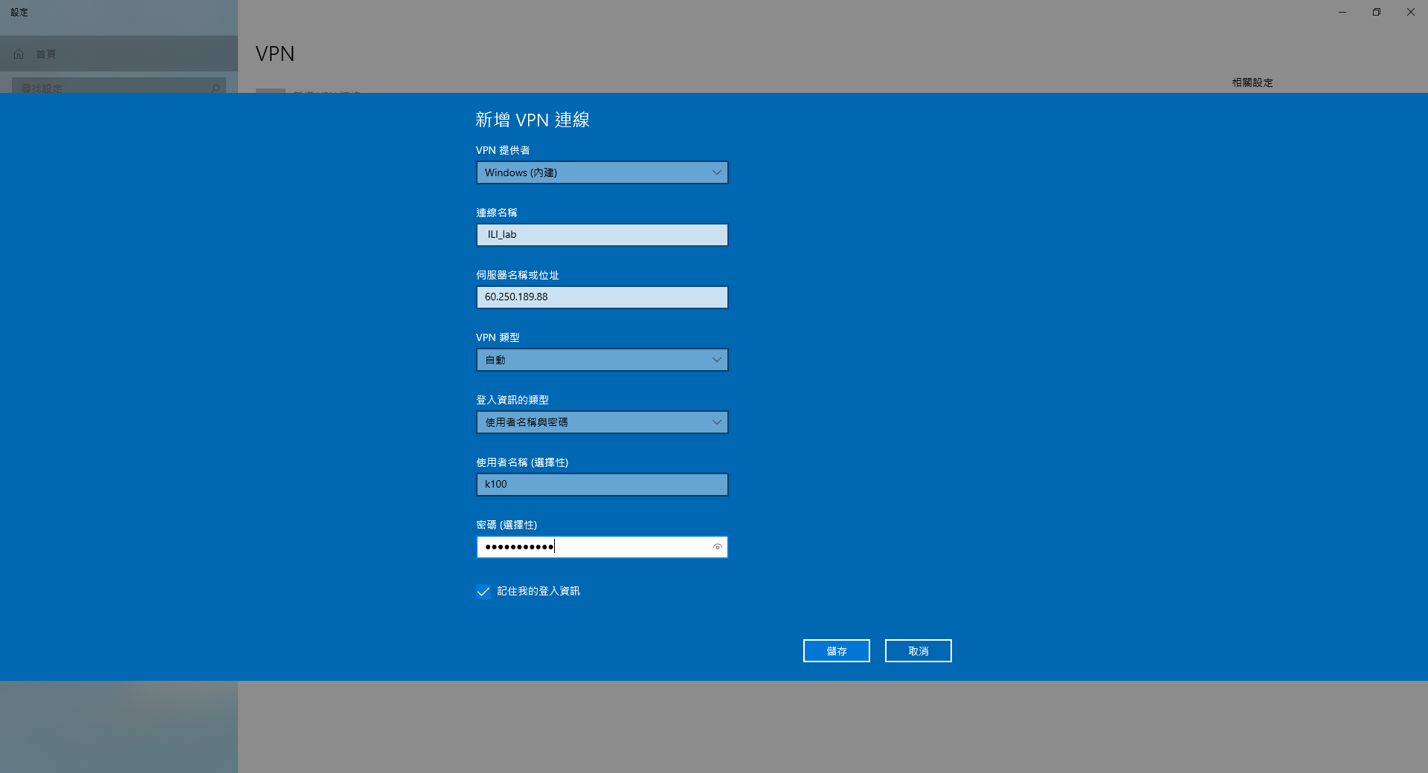
STEP3-填寫VPN資訊
VPN
IP:60.250.189.88
ID:k100
PW:Mcl02750963

Slide 6
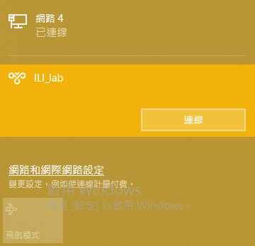
STEP4-連線
按下連線即登入ILI lab內網域
可遠端存取ILI lab內的所有功能

Slide 7
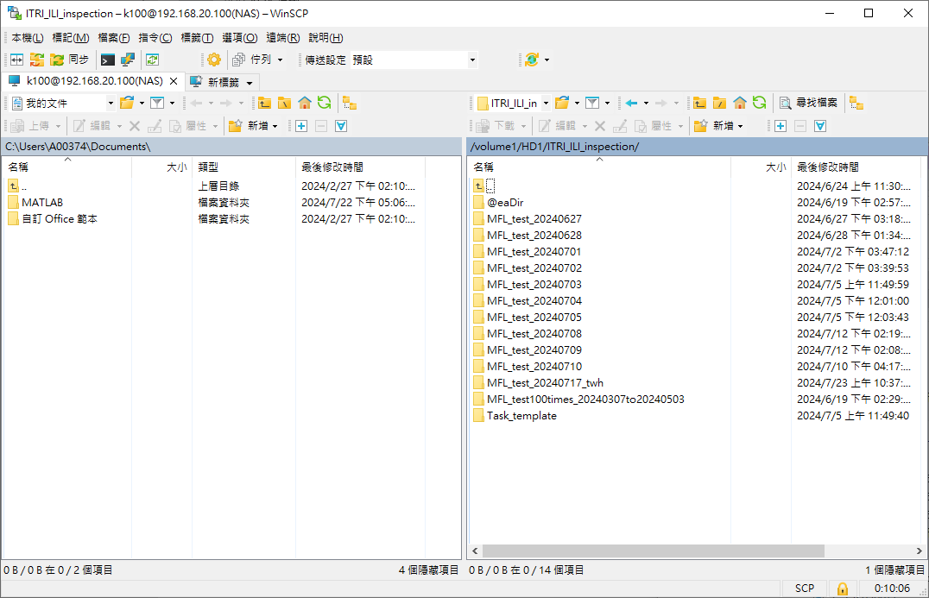
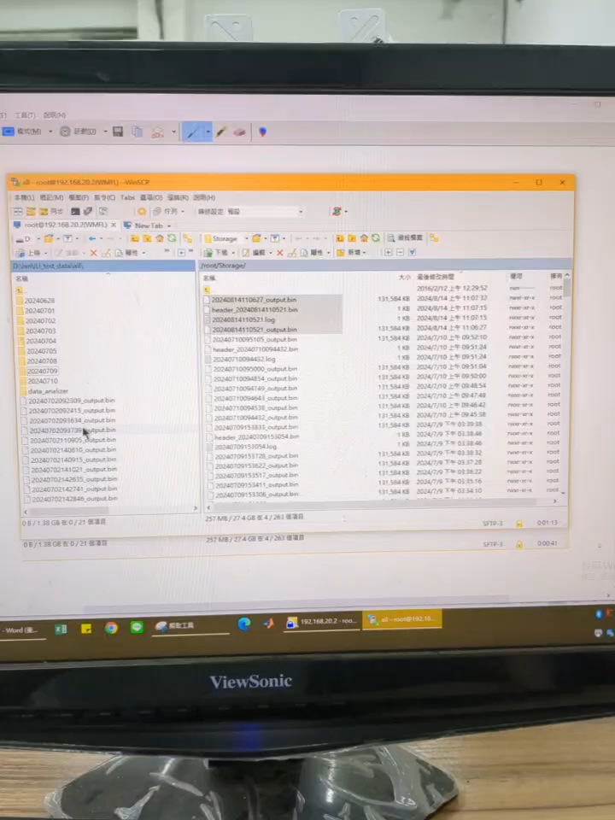
測試範例1-下載raw data
登入VPN後即可使用WinSCP軟體存取檢測raw data
Raw data存放路徑
  /volume1/HD1/ITRI_ILI_inspection
拖曳即可上傳下載資料
使用情境
  檢測完成後,現場工作組檢測工程師將raw data上傳伺服器給訊號處理組進行判定
本地端
遠端

Slide 8
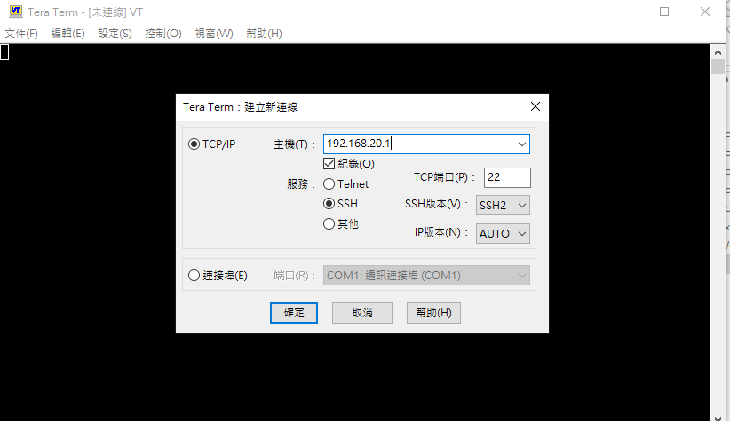
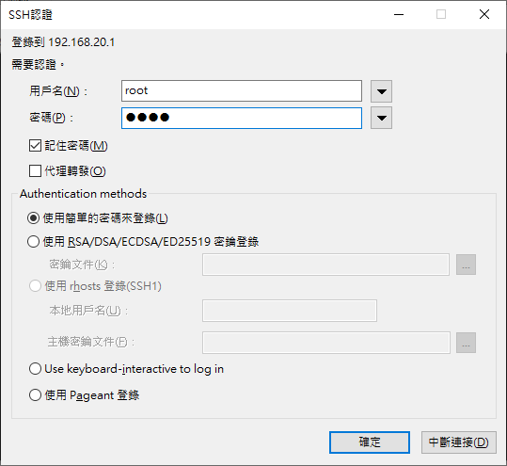
測試範例2-遠端控制ILI logger
登入VPN後即可使用teraterm遠端控制ILI logger
登入ILI logger後,操作程序如CPCIP-TR2024-0814-V1.0.0-設備整合拖拉測試操作程序書相同
使用情境
  若現場工作有問題無法排除,可由總部工程師進行遠端協助
Logger
IP:192.168.20.1~4
ID:root
PW:root

Slide 9
更新歷史
日期 | 版本號 | 更新描述
2024/07/09 | 1.0.0 | 初版,文件名:VPN設定說明
2024/09/25 | 2.0.0 | 更新固網線路,更換對外IP,文件更名為ILI工作電腦環境建置程序書

Slide 10
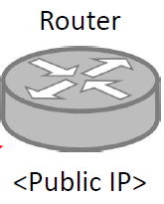
附件
IP/Port forwarding table
ILI Remote side
項目 | LAN IP | port
WAN IP | DHCP from ISP
MFL | 192.168.20.1 | 22
WMFL | 192.168.20.2 | 22
GEO | 192.168.20.3 | 22
IMU | 192.168.20.4 | 22
DHCP保留 | 192.168.20.10~ 192.168.20.199
項目 | WAN IP | port
Public IP(VPN) | 60.250.189.88
Web |  | 80/443
管理後臺Web |  | 5001
111.70.32.95
項目 | LAN IP | Port
Router | 192.168.20.10
Git/SSH server | 192.168.20.100(NAS) | 22
Data server | 192.168.20.100(NAS) | 21
Web server | 192.168.20.100(NAS) | 80/443
DHCP保留 (AGM可用) | 192.168.20.10~ 192.168.20.199
整流器Remote side
項目 | LAN IP | port
WAN IP | DHCP from ISP
OSC scope | 192.168.20.99 | 80/443
保留 | 192.168.20.100~ 192.168.20.199

